Slide 1

Natural Trainer
Dog Mantenimento
con COUPON
GENNAIO-APRILE 2022

Slide 2
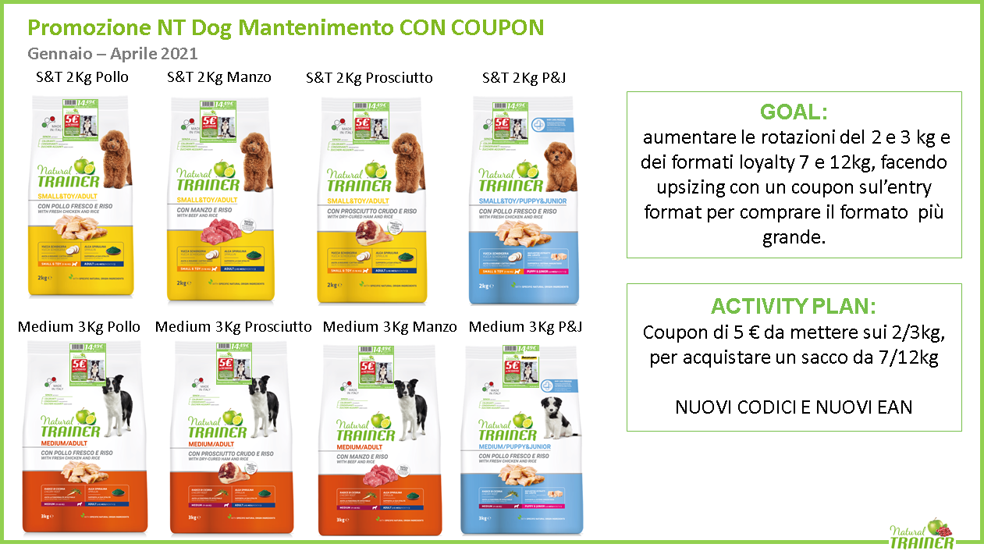

Slide 3
Natural Trainer
Display WET
GENNAIO-APRILE 2022

Slide 4
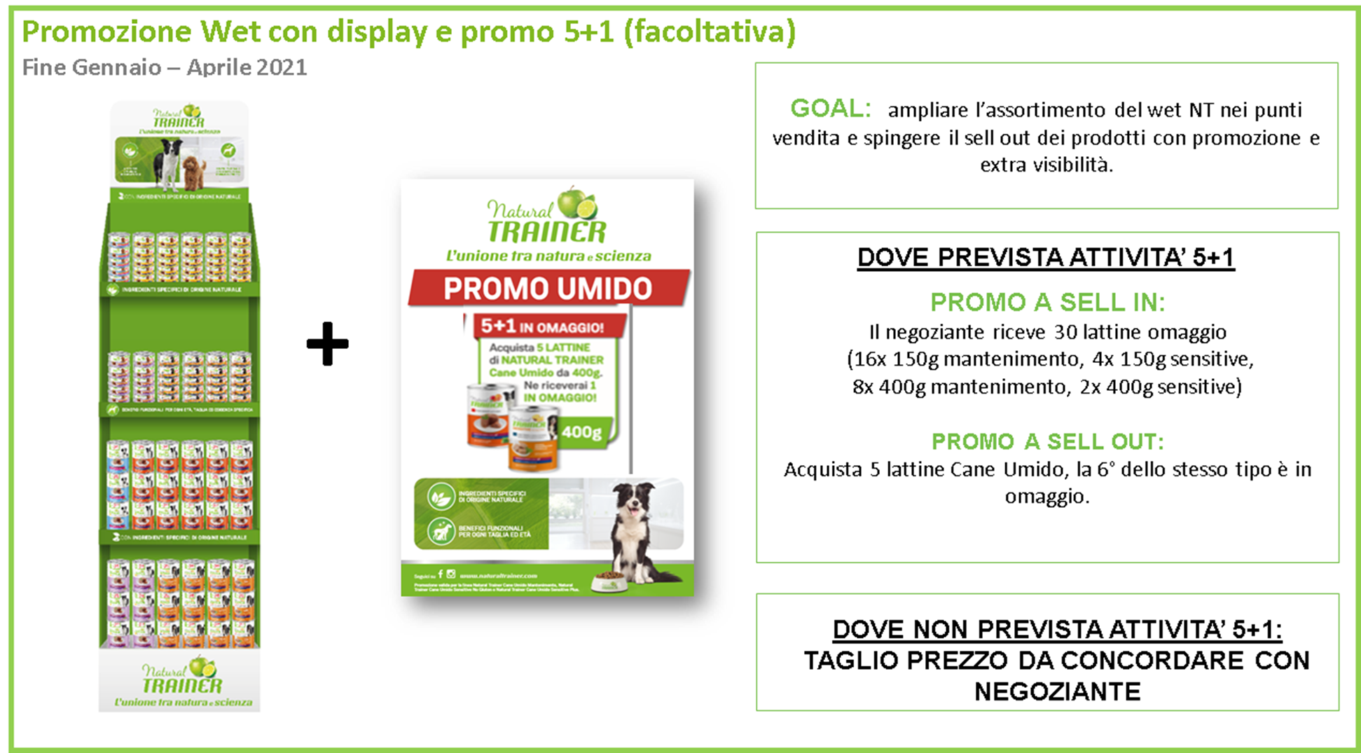


Slide 5
Natural Trainer
PUPPY & KITTEN
FEBBRAIO-APRILE 2022

Slide 6
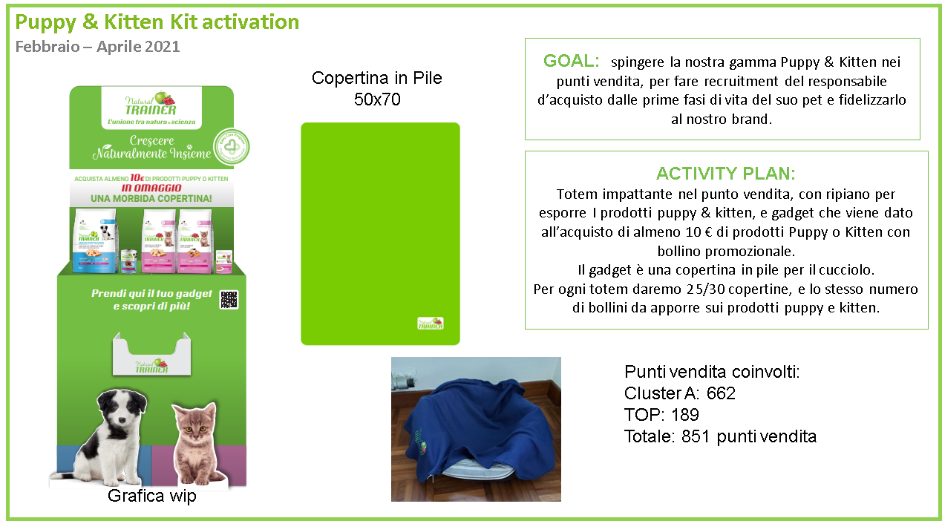

Slide 7
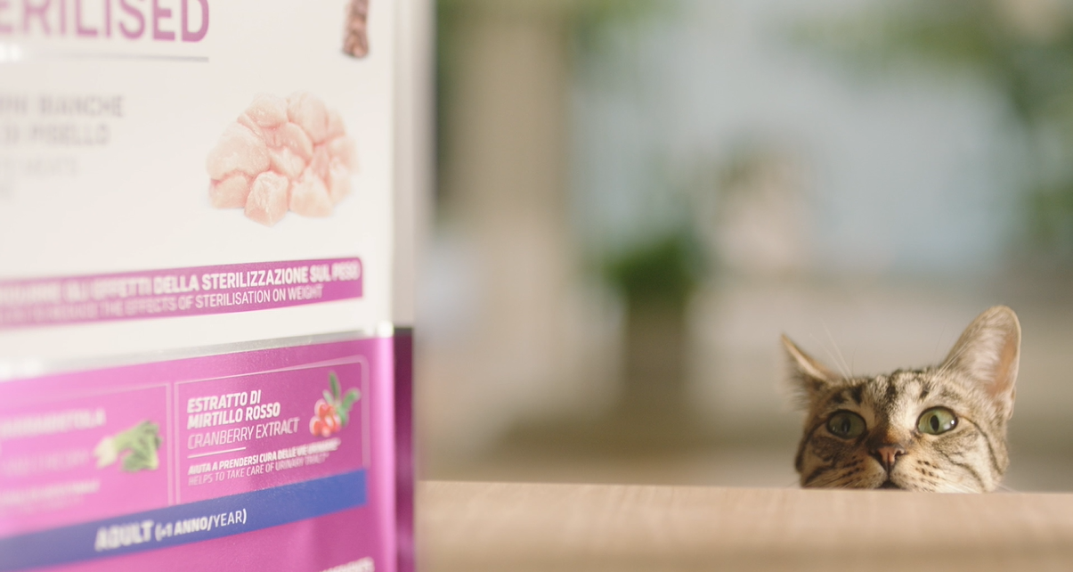
Natural Trainer
Wet
5+1 GRATIS
GENNAIO-APRILE 2022

Slide 8
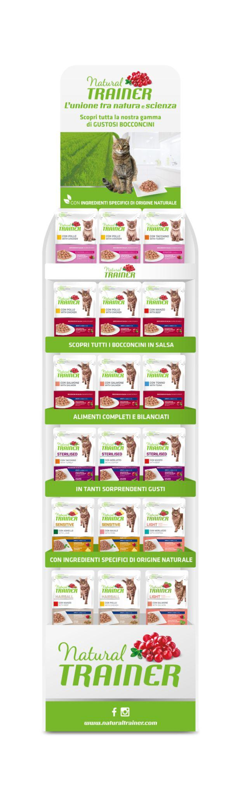
Expo Wet da terra 5 + 1 Gratis
ACTIVITY:
Compra 5 pouches, la 6 è GRATIS!

Slide 9
Natural Trainer
Expo 1,5kg&Wet con Gift
GENNAIO-APRILE 2022

Slide 10
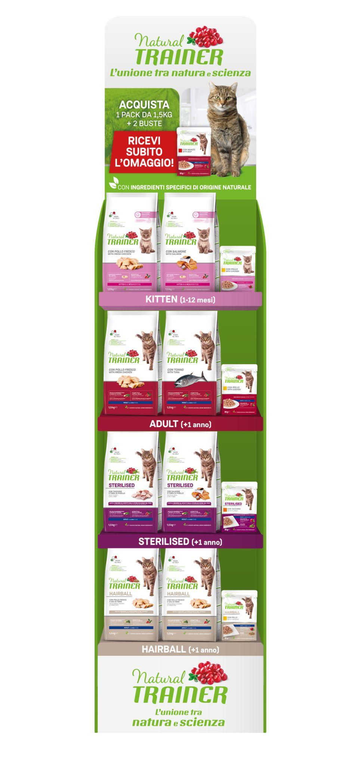
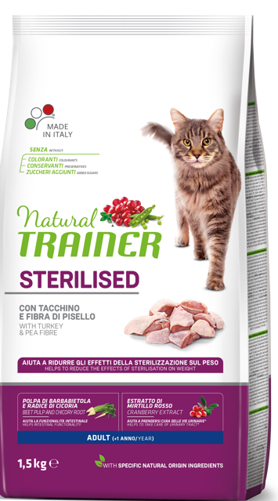

DISPLAY 1,5KG – WET with Gift
ACTIVITY :
Acquista 1 pack da 1,5kg e 2 buste
e
ricevi in regalo lo zainetto Natural Trainer!

Slide 11
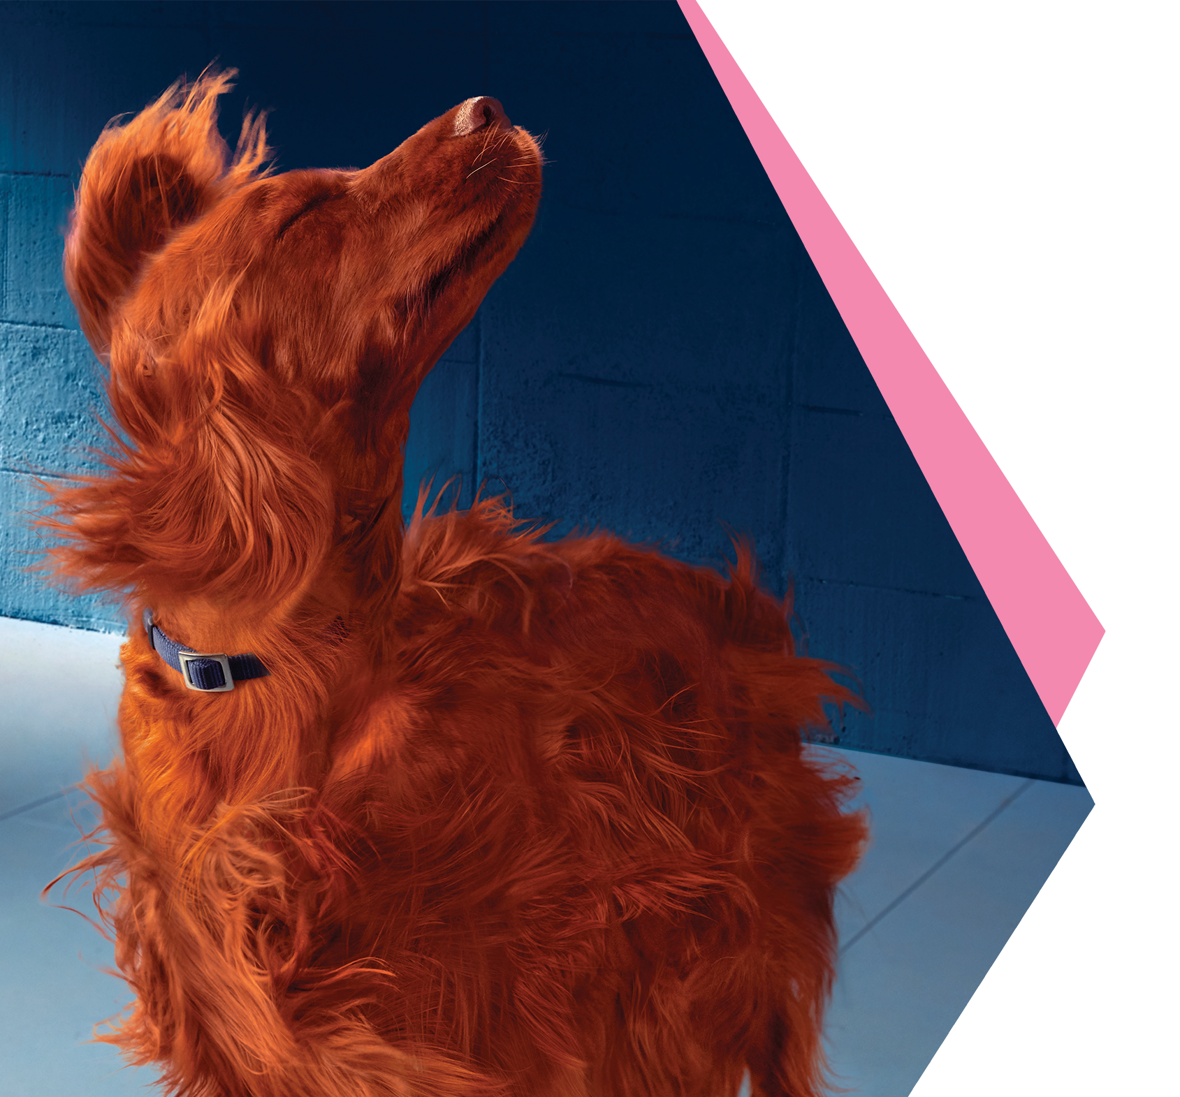

GENNAIO-APRILE 2022
Notes:
NEL CORSO DEGLI ANNI L’ESPERIENZA PORTA AD UNA CLASSIFICAZIONE DELLE PERSONALITA’ , IN FONDO SEMPRE LE STESSE, CHE CI TROVIAMO DI FRONTE NELLA COMUNICAZIONE TECNICA. LA GESTIONE DI QUESTI TIPI DIVERSI DI PROFILI E’ LA CHIAVE DEL SUCCESSO DELL’INFORMATORE.
FORSE LO FA IN MODO AUTOMATICO E INSTINTIVO MA OGNI PERSONALITA’ RICHIEDE UN APPROCCIO E SOLUZIONI DIFFERENTI

Slide 12

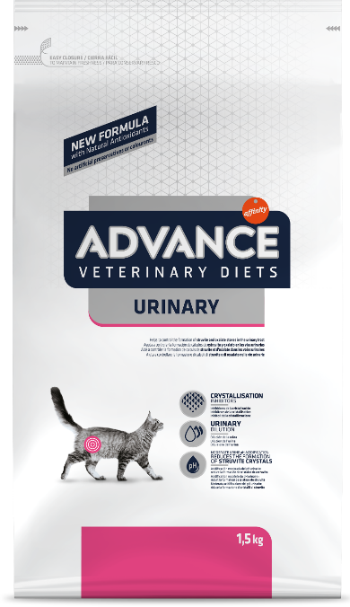
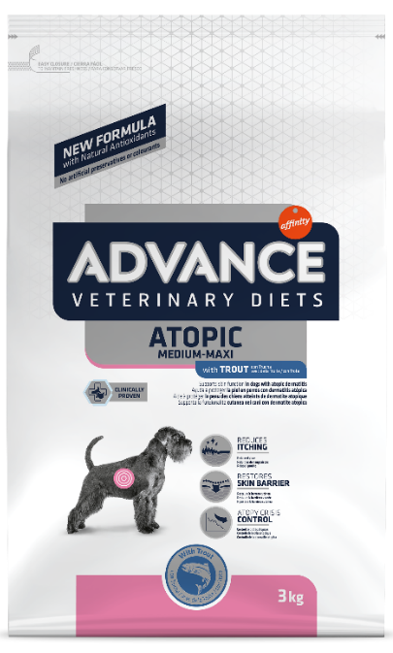
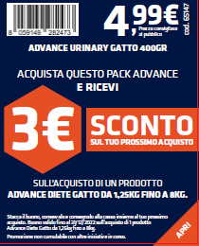
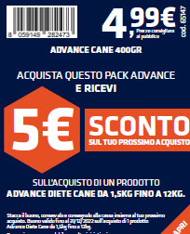
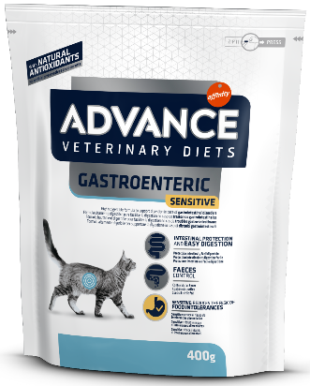
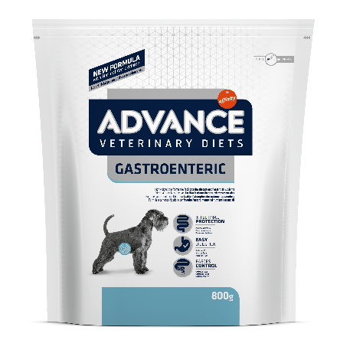
Acquista il prodotto Advance Vet Diets con buono sconto applicato e utilizza quel buono sul tuo prossimo acquisto!!
PRODOTTI
Diete Gatto 3€ di sconto per il prossimo acquisto di prodotti Advance Vet diets da 1,25kg a 12kg
Diete Cane 5€ di sconto sul tuo prossimo acquisto di prodotti Advance Vet diets da 1,5kg a 12kg

Slide 13


Notes:
Continuare a costruire il brand nei punti vendita e a farci conoscere attraverso i negozi

Slide 14
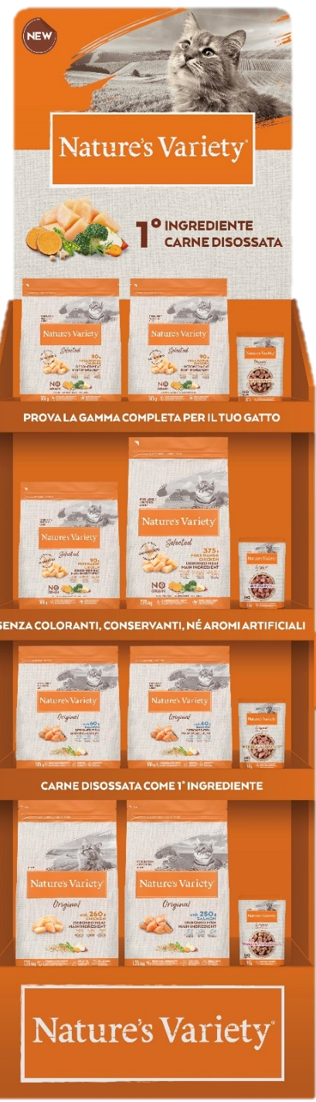

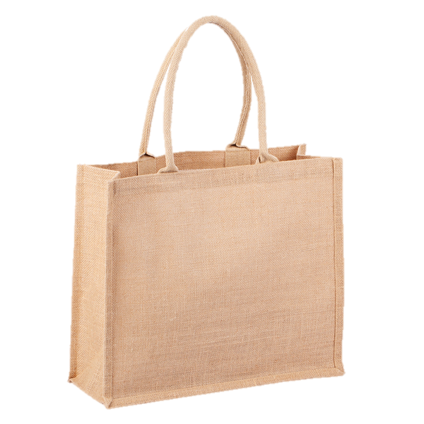

CAT:
Acquista almeno 11,95€ di prodotti NV
in regalo la shopper
– 15 gift x espositore
DOG:
Acquista almeno 11,95€ di prodotti NV
in regalo la shopper
– 15 gift x espositore

Slide 15
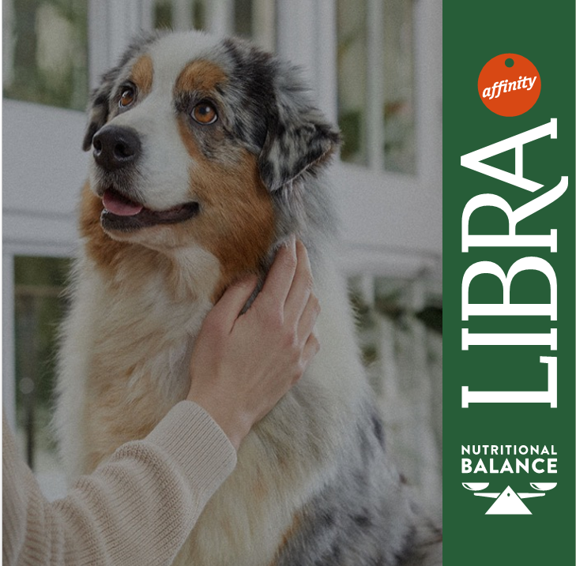
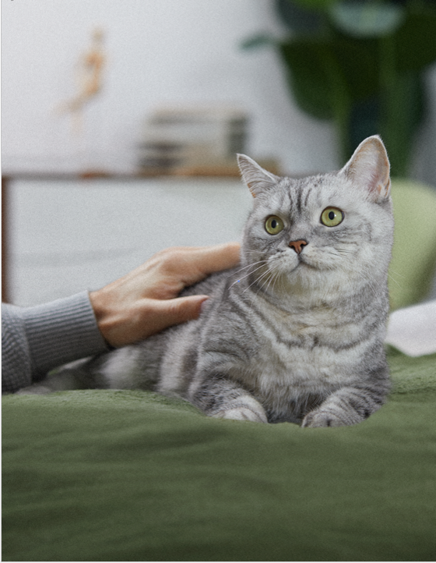
GENNAIO-APRILE 2022

Slide 16
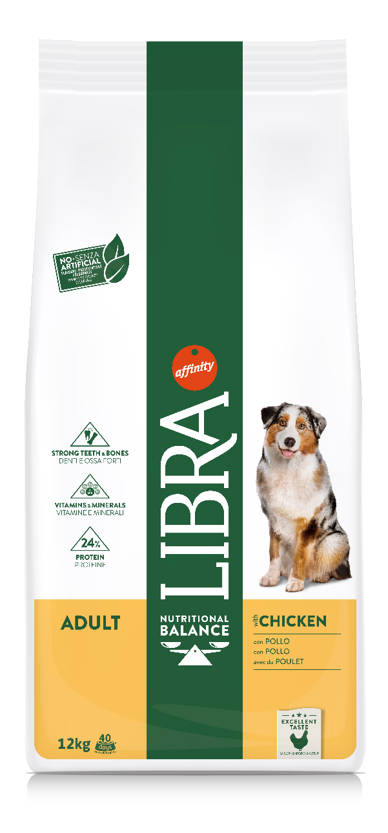


Coupon Sconto Immediato Cane / Gatto
Acquista il pack con sticker promozionale di
Libra Cane 12kg e avrai subito 3€ di sconto sul tuo acquisto
Acquista il pack con sticker promozionale di
Libra Gatto 10kg e avrai subito 2€ di sconto sul tuo acquisto
PRODOTTI
Tutti i prodotti Libra Cane 12kg
Tutti i prodotti Libra Gatto 10kg
Notes:
33,95€ e 34,95€

